Slide 1
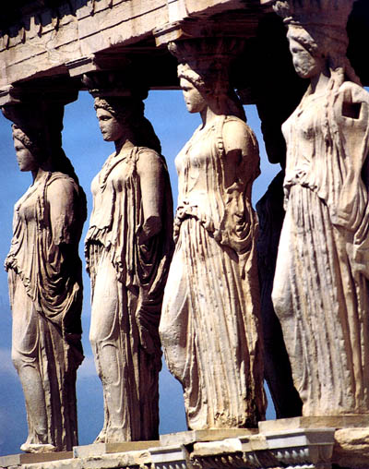
Античний світ в архітектурі
Античність – сукупність проявів культури древніх греків і римлян, які з епохи Відродження прийнято вважати класичними. Цей стиль всім нам відомий чудовими пам'ятками архітектури, скульптури. До цих пір вони викликають у нас захоплення своєю неповторною красою і закінченістю

Slide 2
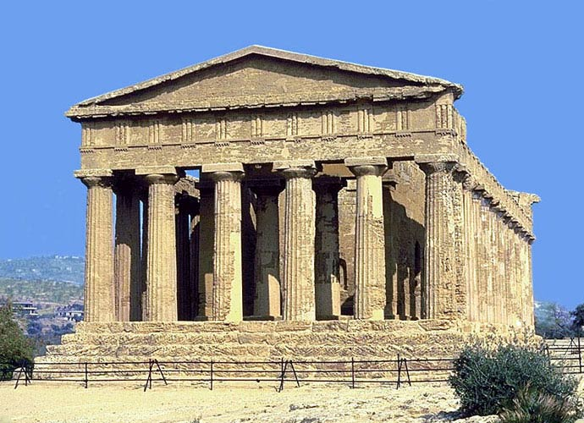
Одним із найвеличніших досягнень грецького зодчества були храми. Древні руїни храмів відносяться до епохи архаїки, коли замість дерева як будівельного матеріалу стали використовувати вапняк і білий мармур.
Як правило, храм стояв на східчастій основі. Він був без вікон, де знаходилась статуя божества, будівлю оточували в один чи два ряди колони . У напівтемному приміщенні могли бути лише жерці , народ же бачив храм лише зовні. Мабуть тому древні греки головну увагу приділяли красі саме зовнішнього виду храму.

Slide 3
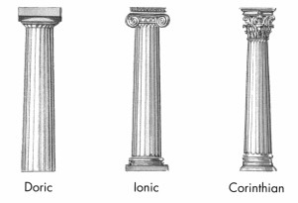
У грецькій архітектурі панувало три стилі: доричний, іонічний, коринфський. Найдревнішим був доричний, він був простим і могутнім. А назву отримав від доричних племен, які його створили. Колони іонічного стилю були більш святковими і стрункішими. Середня частина капітелі нагадує подушку із закрученими у спіраль кутами
( волютами). В епоху еллінізму частіше всього використовували коринфські капітелі. Вони багато прикрашені рослинними мотивам, серед яких переважають зображення листя аканта.

Slide 4
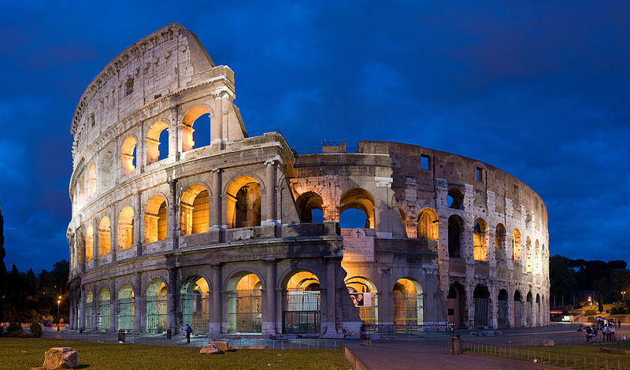
Найвизначніші пам’ятки
Колізей, Рим - найбільший амфітеатр Стародавнього Рису, символ імператорської могутності.

Slide 5
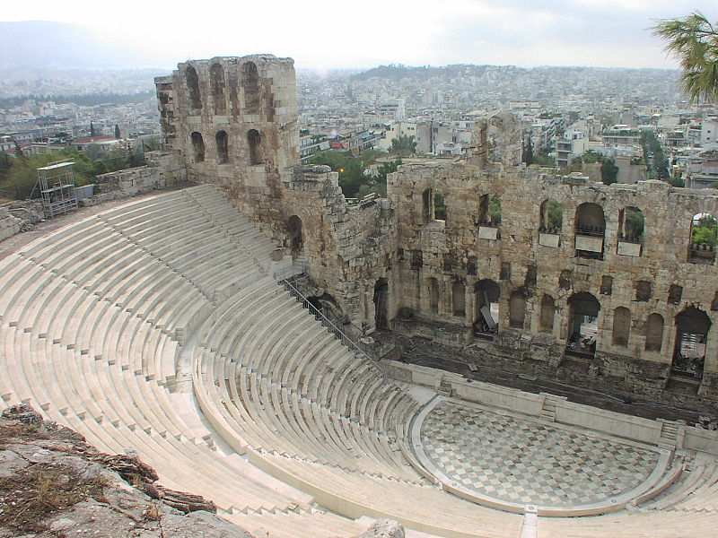
Одеон Ірода Аттичного, Афіни - був споруджений на південному схилі Акрополя близько 161 р. н.е. Іродом Аттичним на честь його дружини Аспасії Анни Регілли.

Slide 6
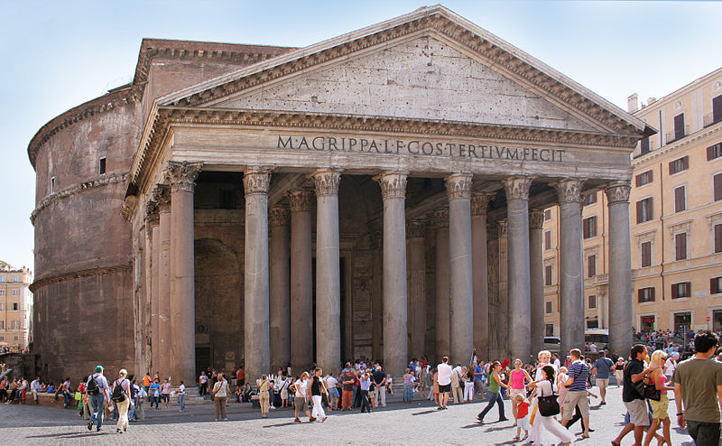
Пантеон - будівля в Римі, збудована Марком Віпсанієм Агріппою як «храм всіх богів». У VII столітті Пантеон було освячено як церкву Святої Марії та всіх мучеників.

Slide 7
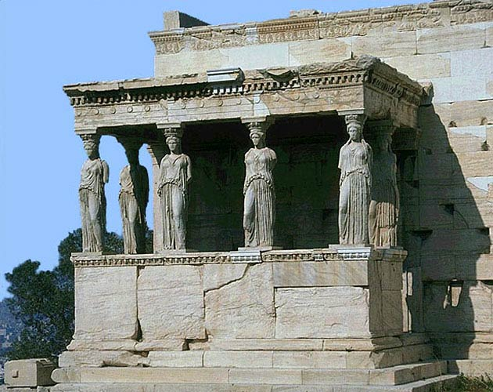
Ерехтейон – видатний пам'ятник древньогрецької архітектури, виконаний невідомим автором (421–415 и 409–406 до н.е.). Іонічний храм, який знаходиться неподалік Парфенону, присвячений Афіні, Посейдону і легендарному цареві Афін Ерехтею, який дав назву храмові.

Slide 8
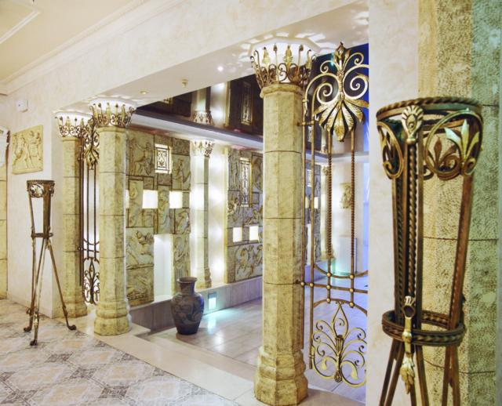
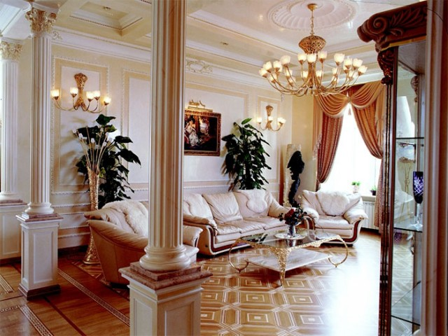
Античність (класика) у сучасній архітектурі

Slide 9
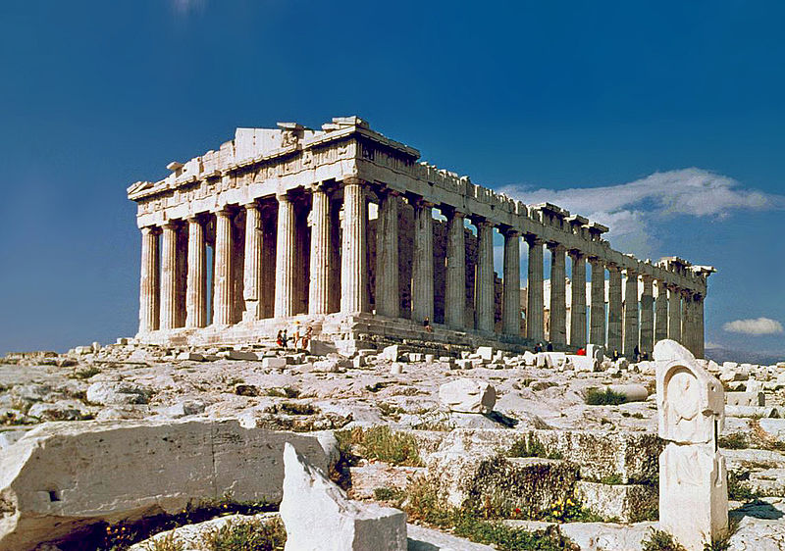
Презентацію
підготувала учениця 9 – Б класу Левчук Наталія

